Slide 1
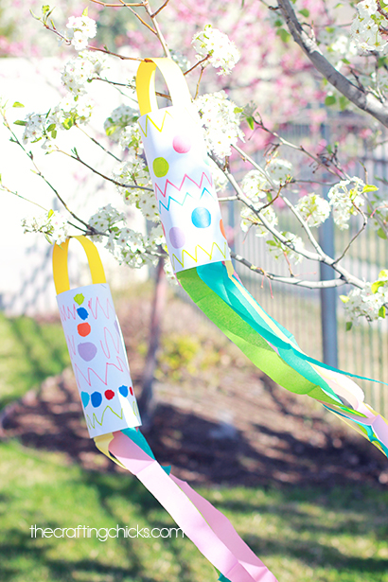
Duivenwindvanger
Toen het Joodse Pinksterfeest begon, waren alle gelovigen bij elkaar in een huis. Opeens kwam er uit de hemel een vreemd geluid. Het klonk alsof het hard begon te waaien. Het was overal in huis te horen.
Opdracht: Knip de lege keukenrol door de helft en beschilder hem wit. Laat hem drogen.
Maak aan één kant van de keukenrol twee gaatjes met de perforator. Doe het touw door beide gaatjes en maak er een knoop in. Je hebt nu een handvat gemaakt.
Knip stroken uit het crepepapier van ongeveer 1 cm breed met verschillende lengtes. Plak de stroken aan de binnenkant van de keukenrol vast (aan de andere kant dan het handvat). Je hebt nu een staart gemaakt
Knip uit het zwarte papier twee oogjes en uit het oranje papier een snaveltje en pootjes en plak ze op de keukenrol. Jouw duivenwindvanger is af! Ga naar buiten, ren in de wind en kijk wat er gebeurt!
Om door te praten:
De wind kun je niet zien, maar het zet dingen wel in beweging, bijvoorbeeld onze windvanger. Zo is het ook met de Heilige Geest. De Geest kun je niet zien, maar zet mensen in beweging.
Zie jij weleens iets van de Heilige Geest in mensen? Wat zie jij dan?

